Slide 1
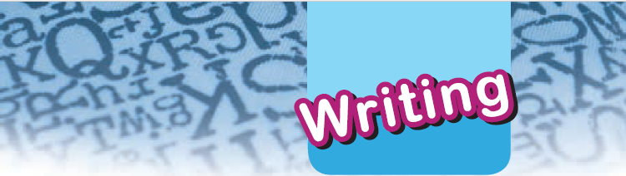
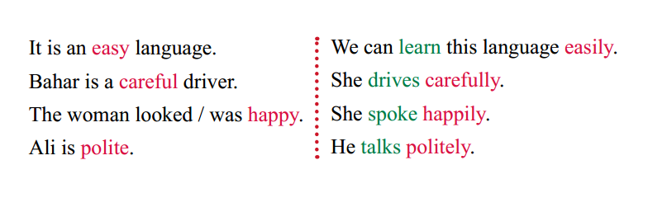
STB: Page 115
An adverb mostly gives more information about the verb , an adj., or another adverb. We have several types of adverbs. Some adverbs tell you how something happens. These adverbs known as “adverb of manners” often end in –ly.
قید به کلمه ای گفته می شود که عمدتا اطلاعات بیشتری درباره فعل، صفت و یا یک قید دیگر می دهد. قیدها انواع مختلفی دارند مانند قید حالت، زمان، مکان و غیره. گروهی از آنها اطلاعاتی درباره نحوه و حالت انجام کار می دهند که به این دسته از قیدها "قید حالت" گفته می شود و غالبا به –ly ختم می شوند. به مثال های زیر توجه کنید:
quickly, slowly, angrily, happily, carefully, politely, sadly, loudly, quietly,…..

Slide 2
جایگاه قید حالت:
این قیدها معمولا در پایان جمله می آیند.
He opened the door quietly.
She spoke angrily.
اما گاهی برای تأکید بیشتر در ابتدای جمله می آیند.
Very quietly, he opened the door.
نکته: گاهی ممکن است بیش از یک نوع قید در انتهای جمله ظاهر شود. در این صورت معمولا ترتیب قرارگرفتن آنها به صورت زیر خواهد بود:
1. قید حالت 2. قید مکان 3. قید زمان ( حمز )
He was sleeping quietly here yesterday.
زمان مکان حالت

Slide 3
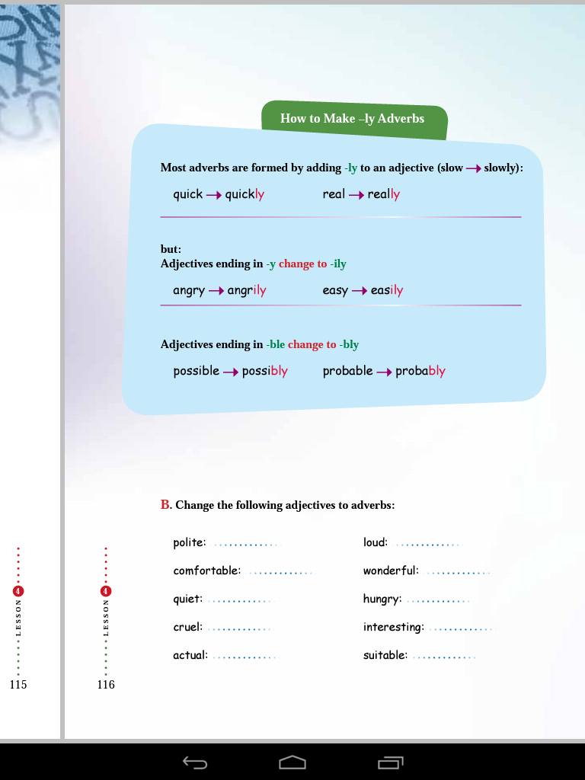
صفت + -ly

Slide 4
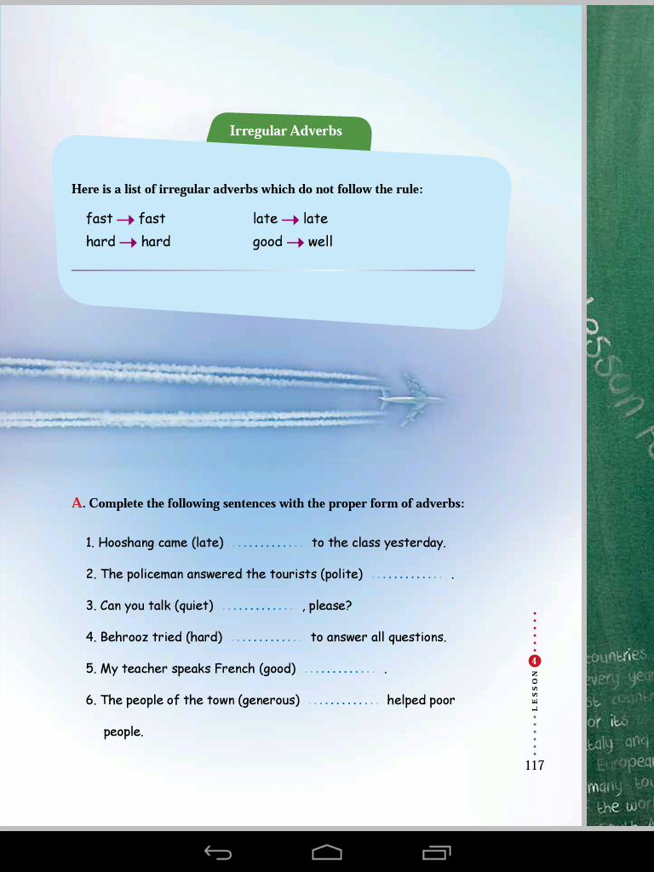
early early
daily daily

Slide 5

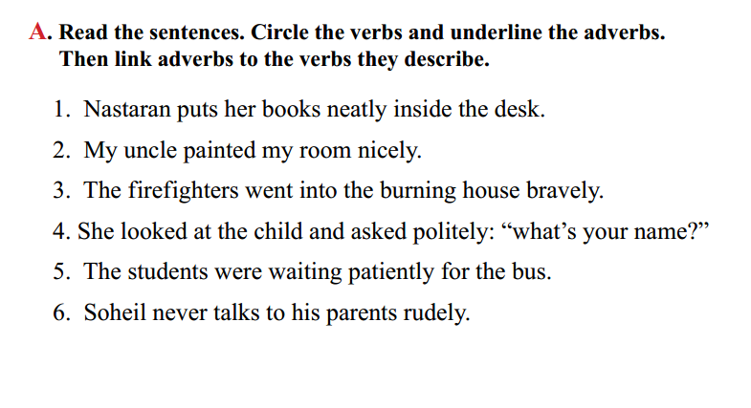
Workbook
STB: Page 115
put
neatly
painted
nicely
went
bravely
looked at
politely
were waiting
patiently
talks
rudely

Slide 6
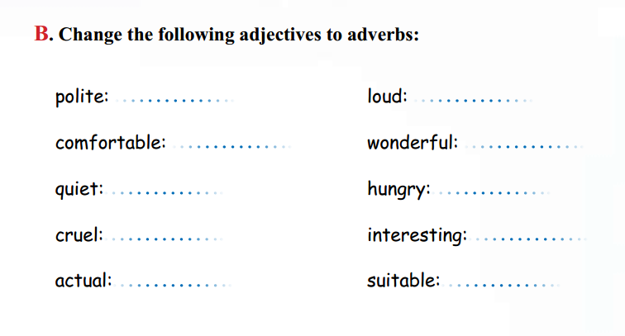
STB: Page 115
politely
loudly
comfortably
wonderfully
quietly
hungrily
cruelly
interestingly
actually
suitably

Slide 7
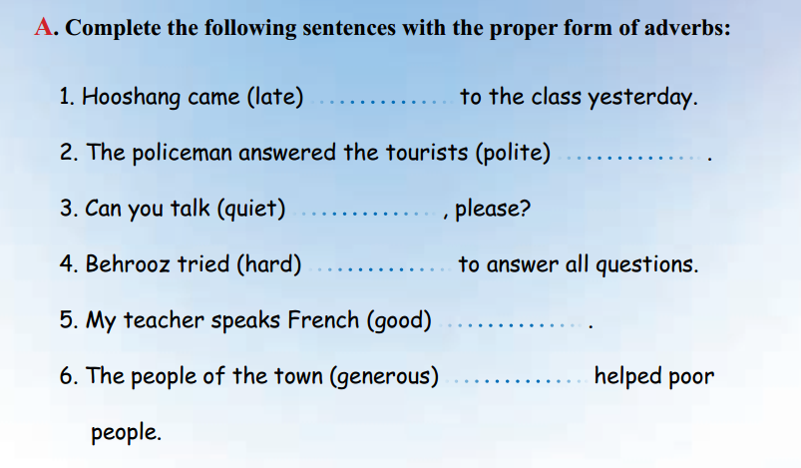
STB: Page 116
late
politely
quietly
hard
well
generously

